Slide 1
ONLINE OPVOEDINGSONDERSTEUNING
Workshop KHLim mei 2014 ~ Christa Nieuwboer

Slide 2
Online opvoedingsondersteuning
Veel Voorbeelden
Alles online?
Nog meer voorbeelden…
Smile-award
Online tools voor de jeugdprofessional
En dan…?

Slide 3
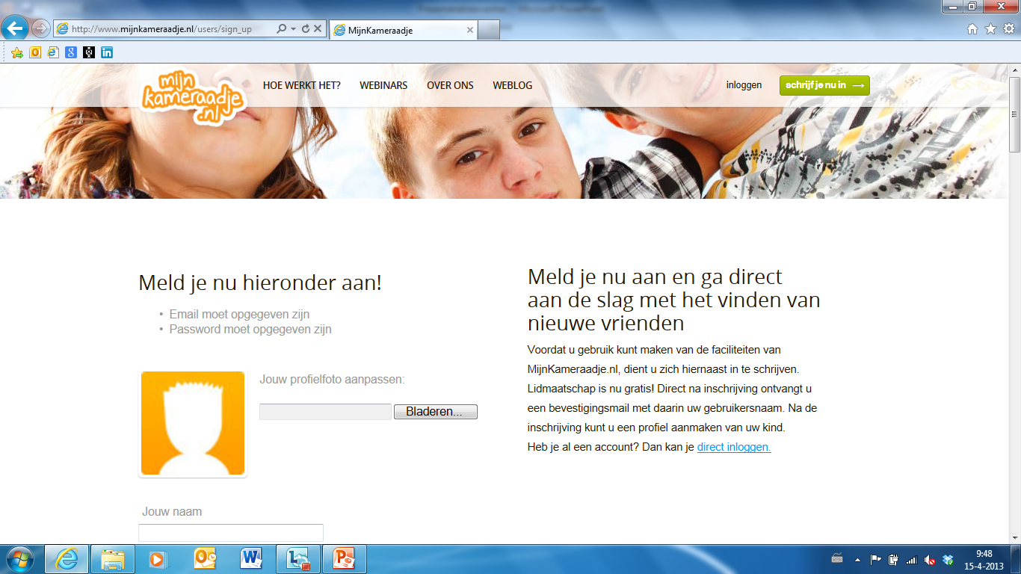

Slide 4
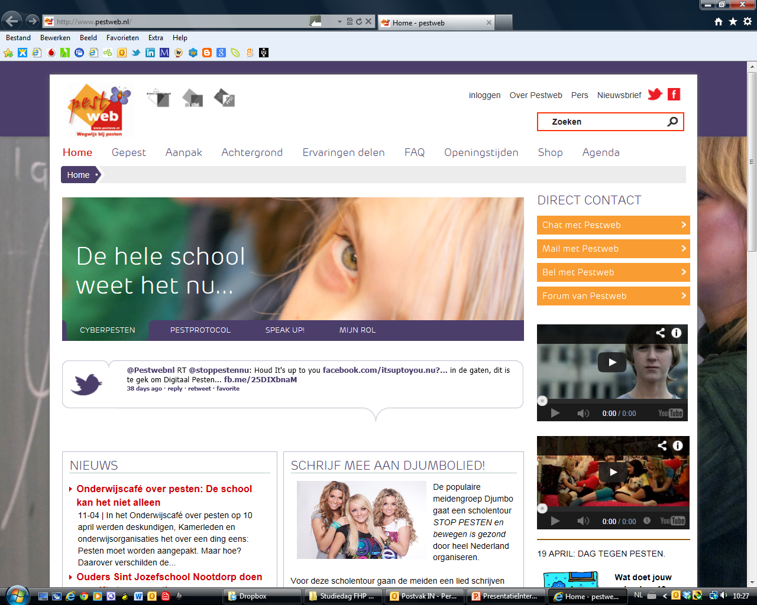

Slide 5
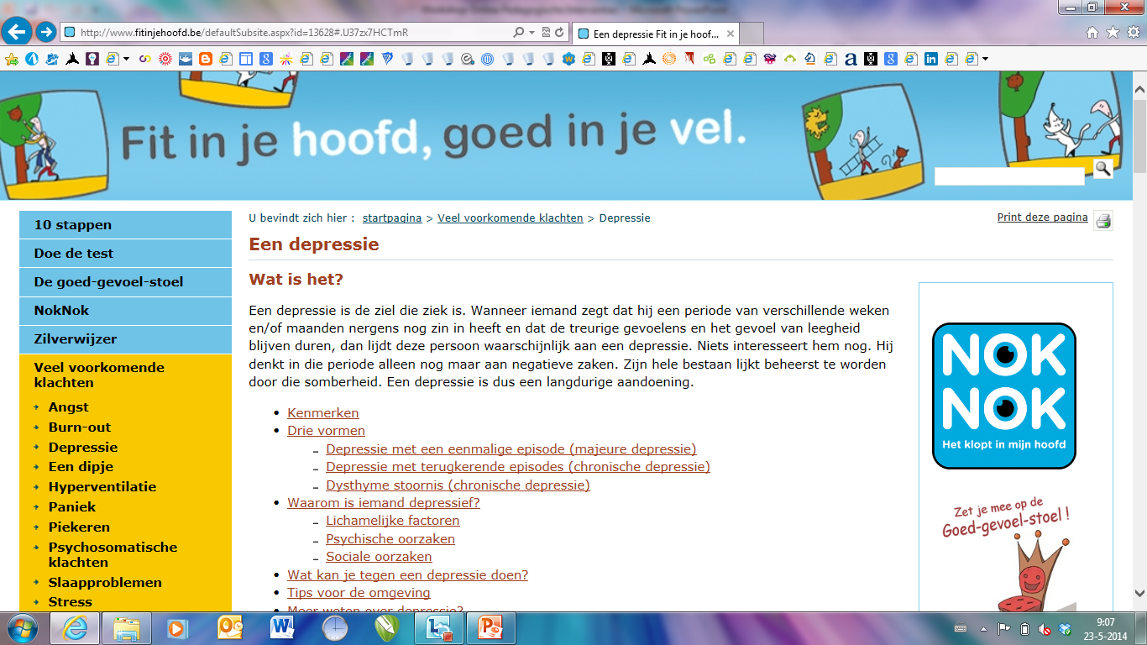

Slide 6
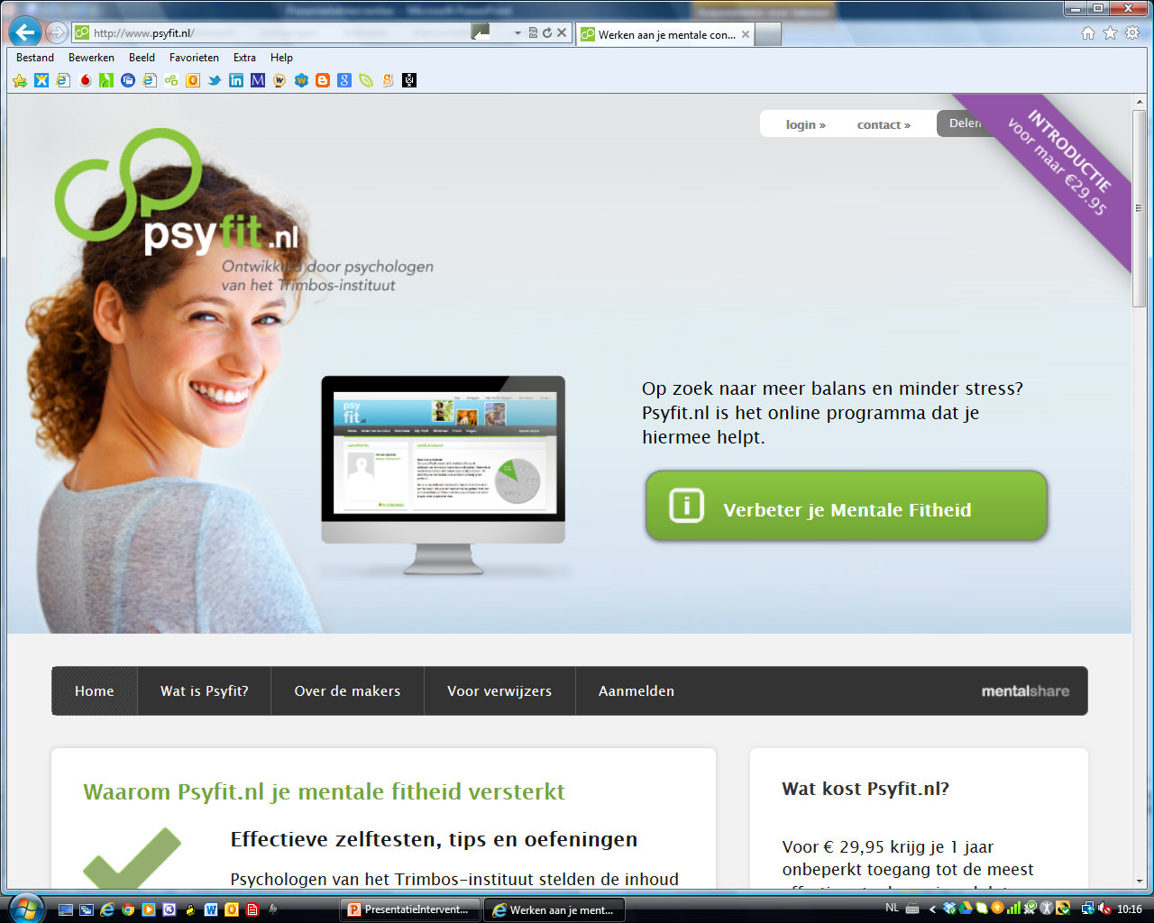

Slide 7
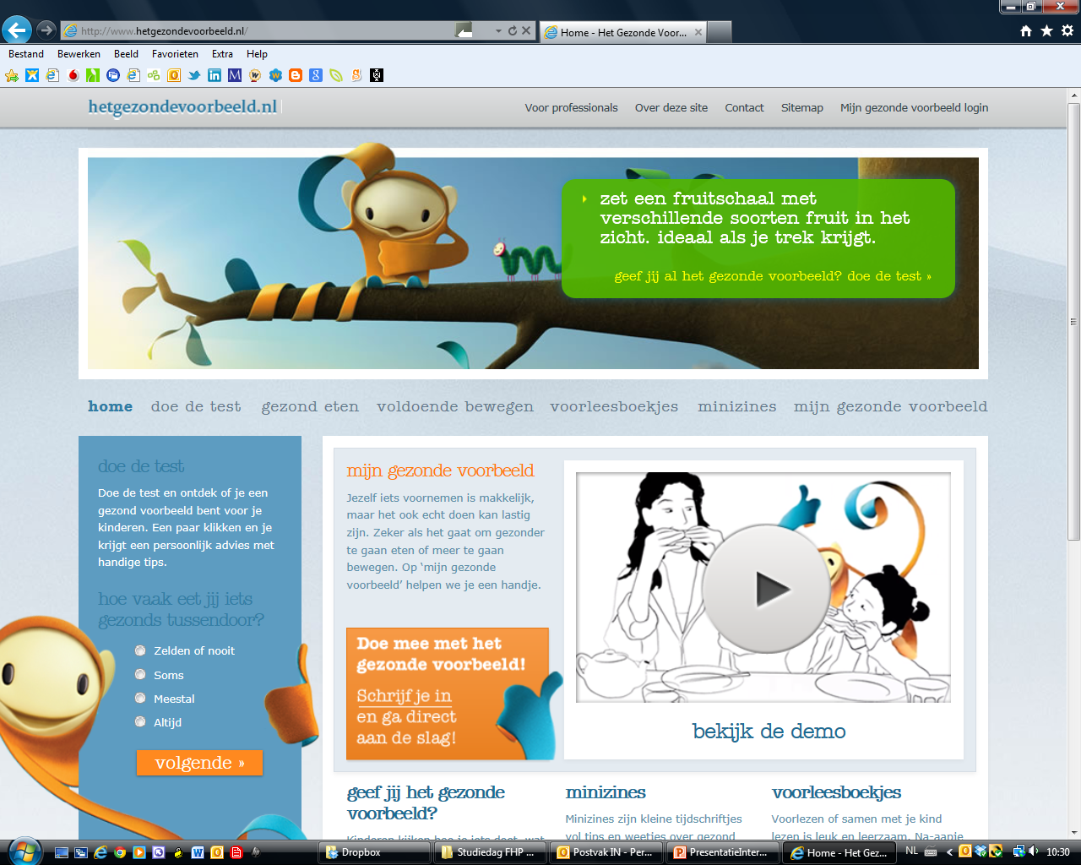

Slide 8
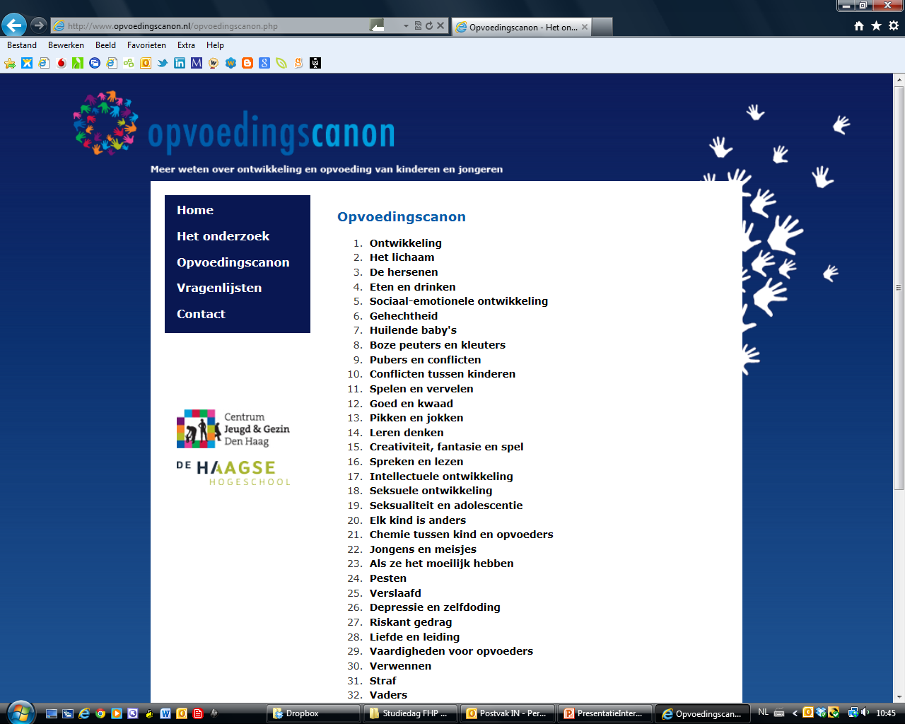

Slide 9
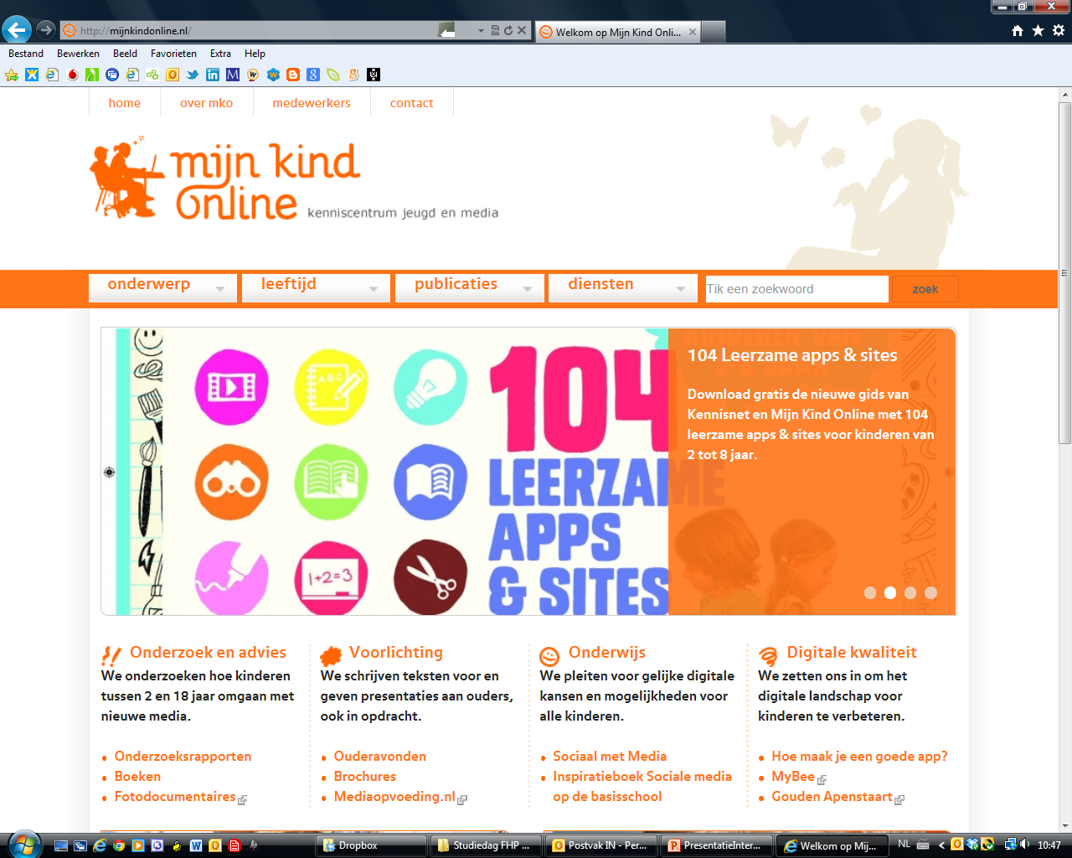

Slide 10
Alles online???

Slide 11
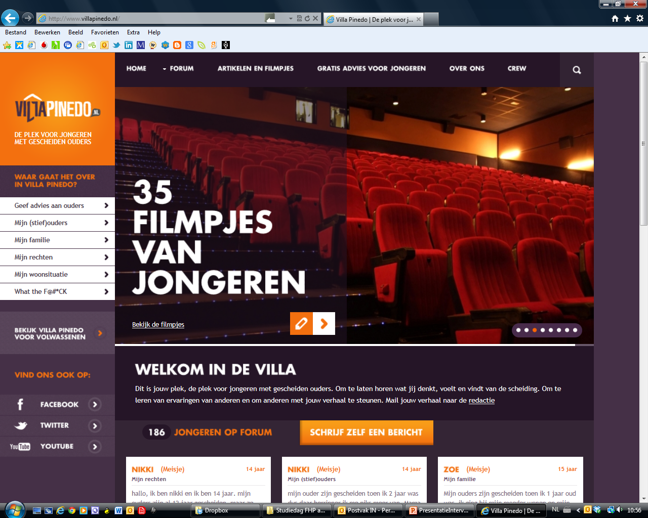

Slide 12
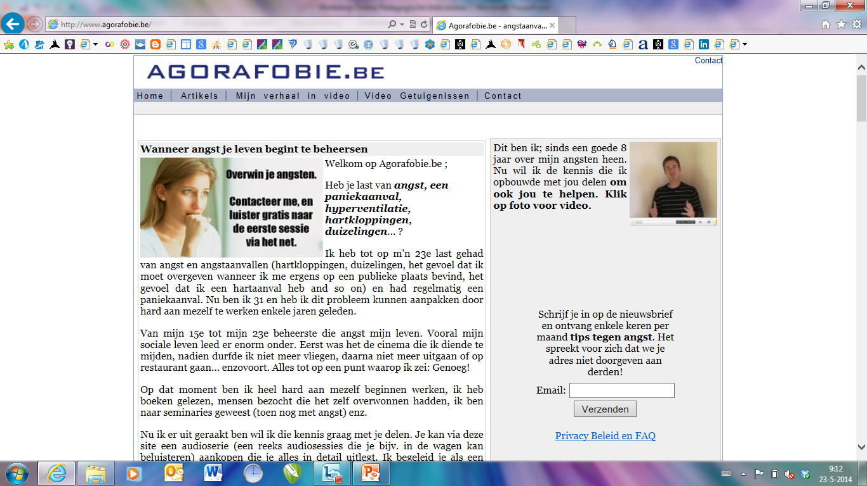

Slide 13
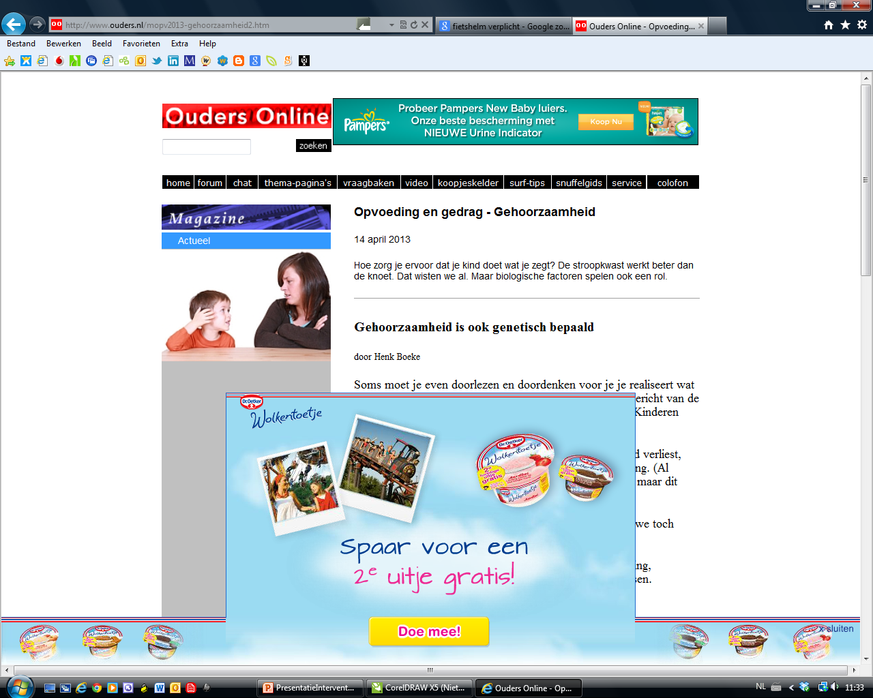

Slide 14
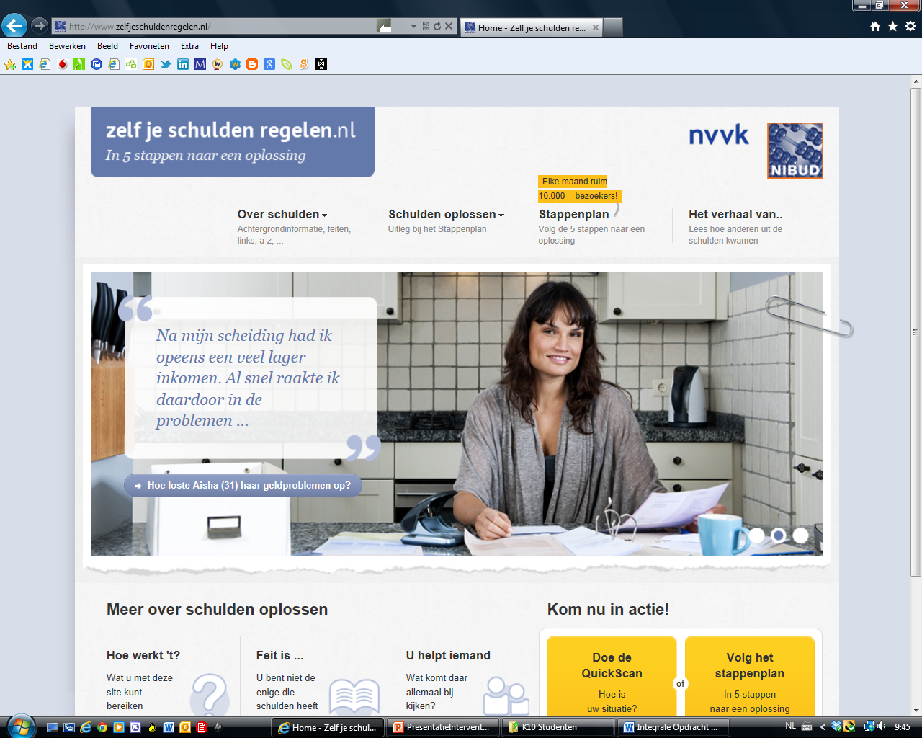

Slide 15
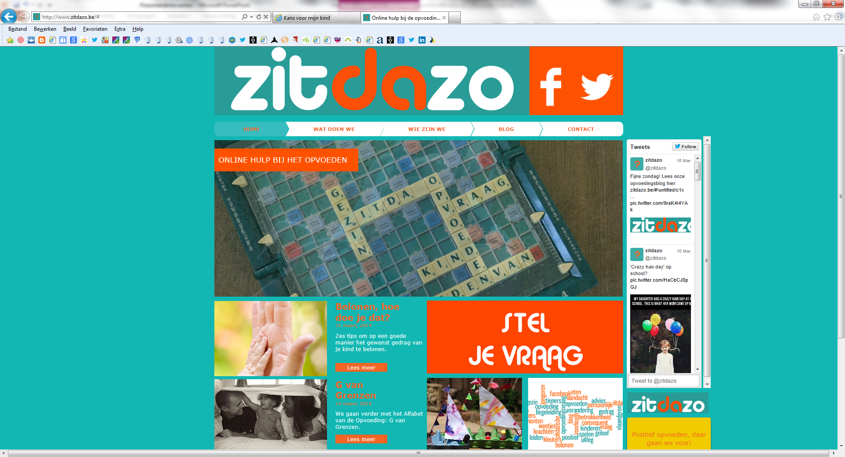

Slide 16
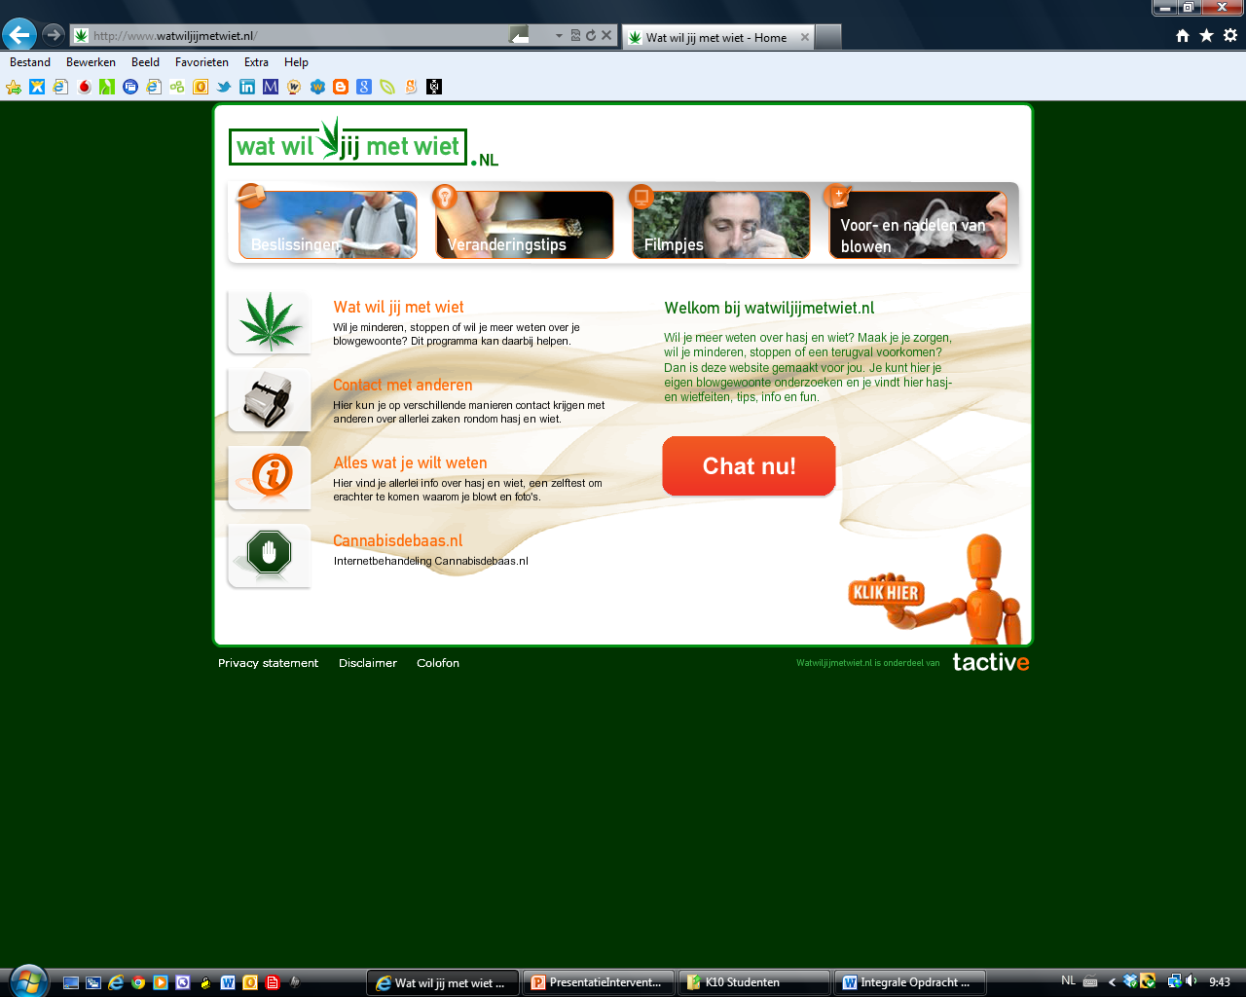

Slide 17
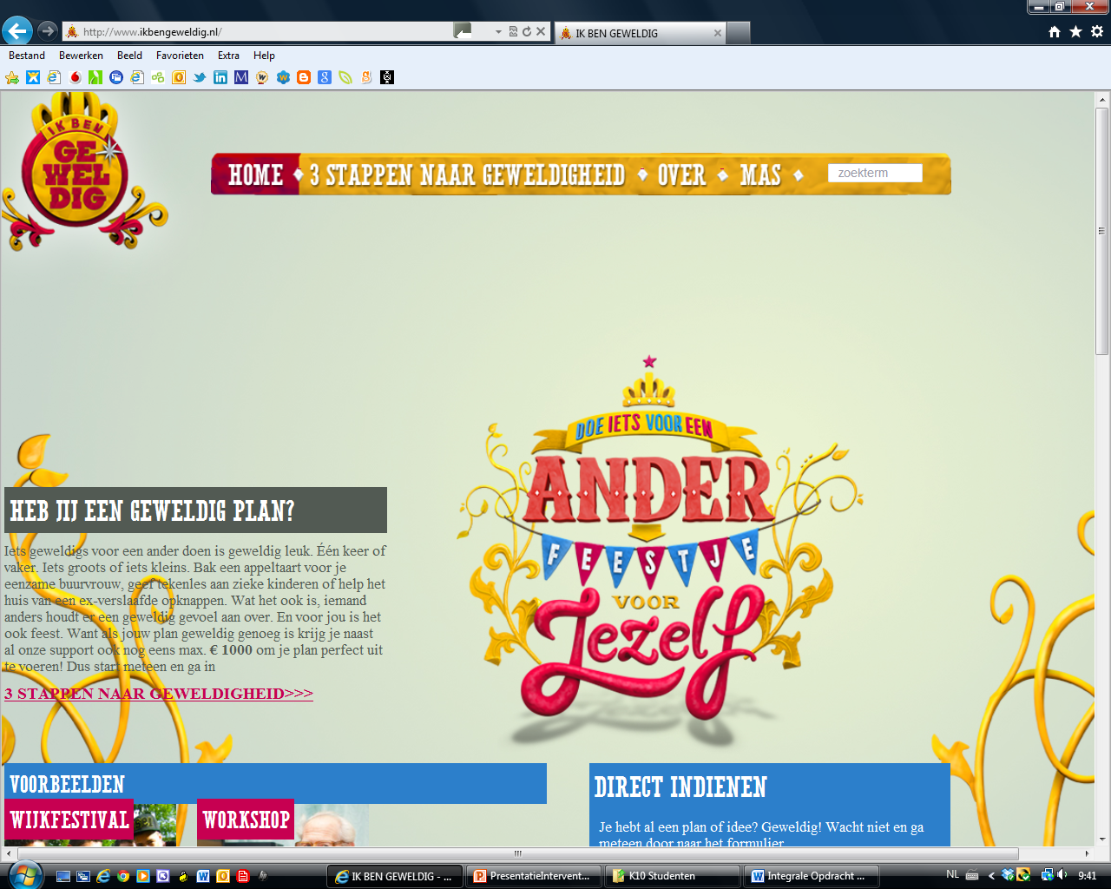

Slide 18
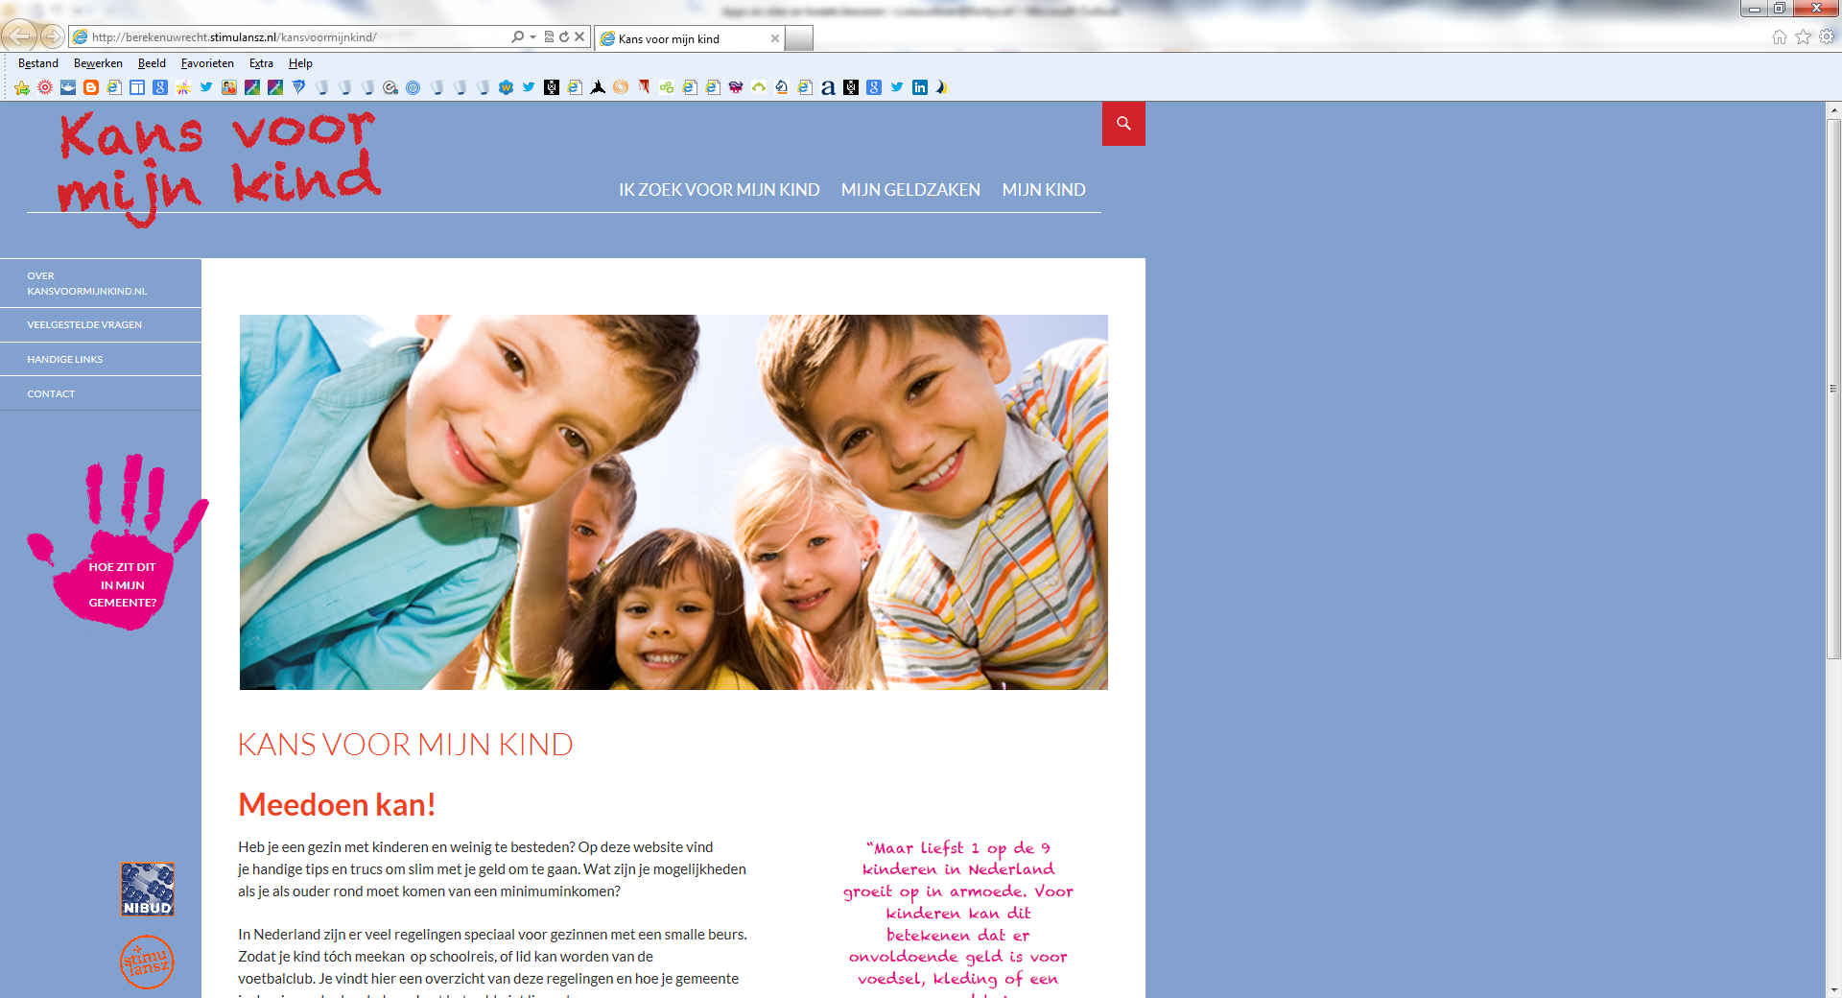

Slide 19
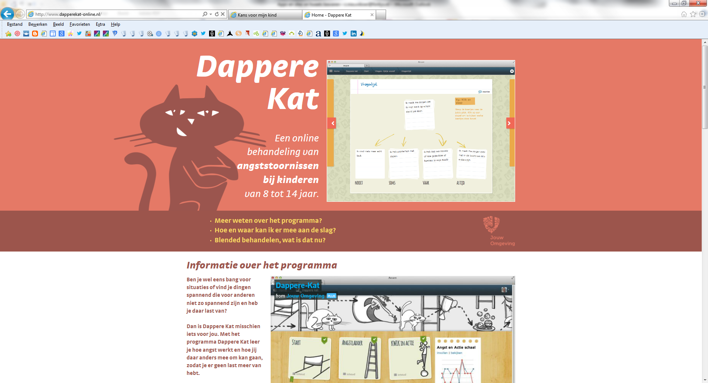

Slide 20
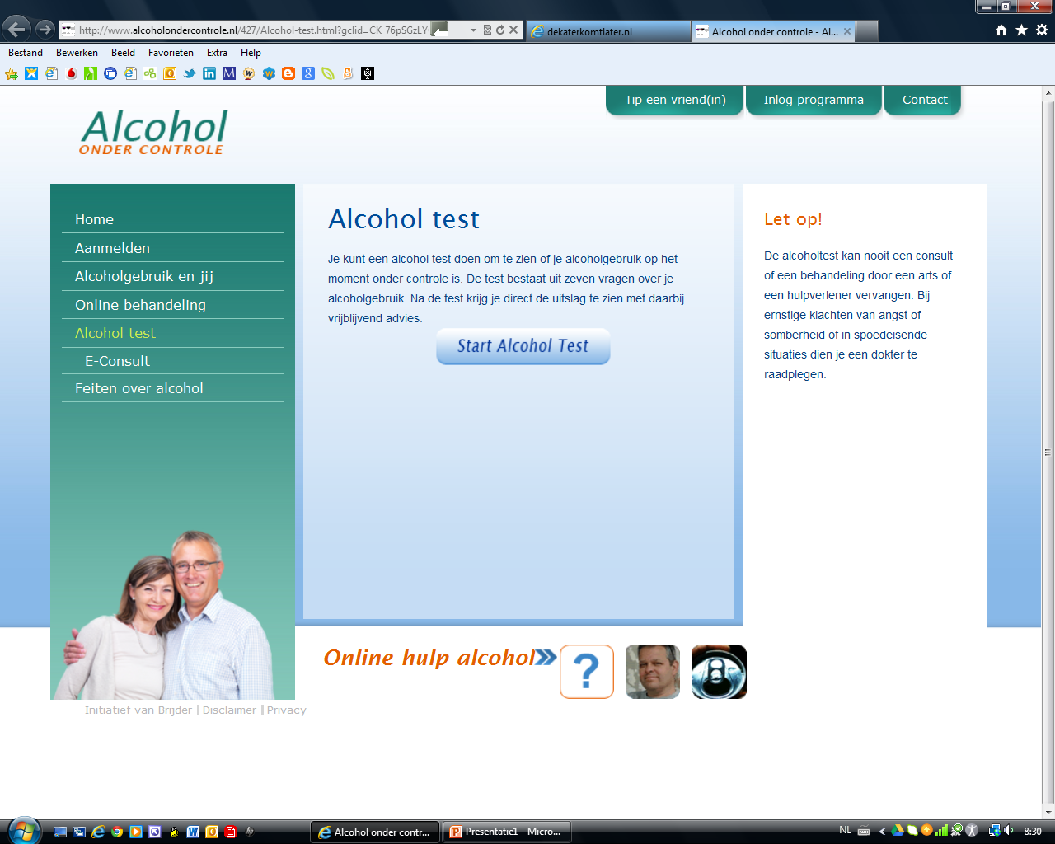

Slide 21
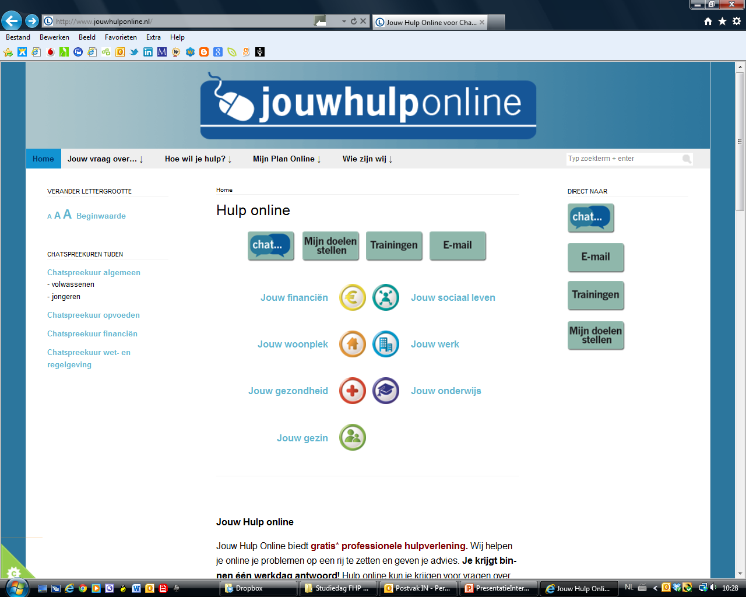

Slide 22
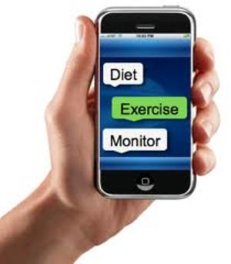
mHealth

Slide 24
SMILE-award
S
M
I
L
E
STUDENTEN
MAKEN
INTERVENTIES EN
LEREN OVER
E-HULP

Slide 26
Online tools voor de jeugdprofessional
Online tools
Online communicatie
Internet interventies
Inzet
Stages Pedagogiek
Stages
Social work
Scholing
TRI-O
e-mailconsult
Maak de klik
chathulp
Facts
Contact
Facts
Good practices
Online tools
workshop
Presentaties/
workshops
Contact
Colofon en Disclaimer

Slide 27
Binnenkort ook in Vlaanderen?

Slide 28
En u…?
n

Slide 29
Contact
Christa Nieuwboer
c.nieuwboer@fontys.nl
@ParentInternet

